Slide 1
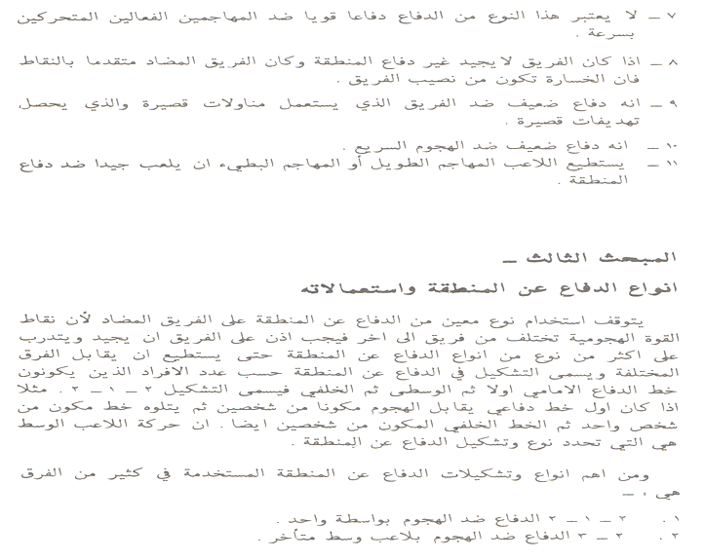

محاضرة (5) كرة سلة ثانية

Slide 2
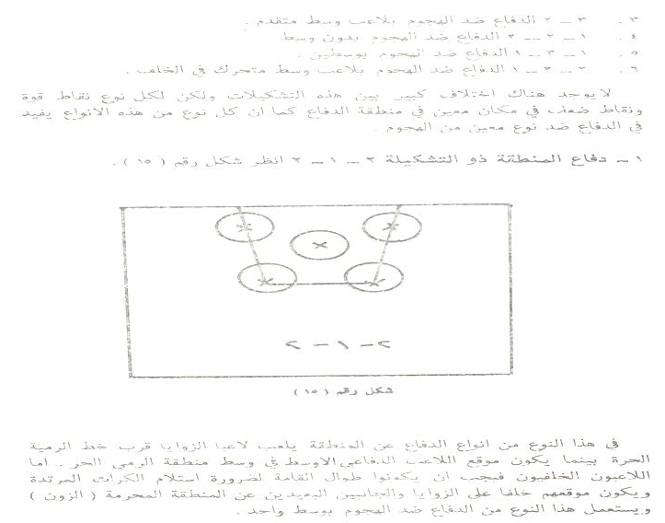
محاضرة (5) كرة سلة ثانية

Slide 3
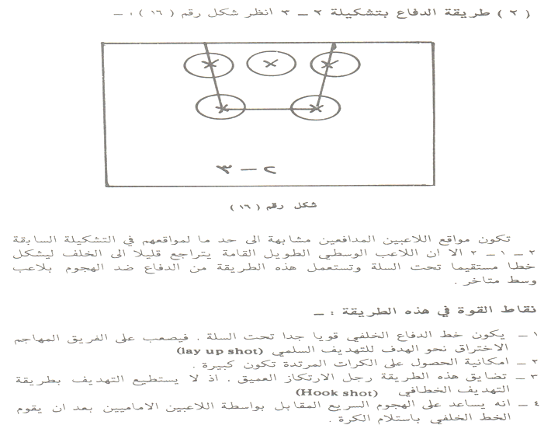
محاضرة (5) كرة سلة ثانية

Slide 4
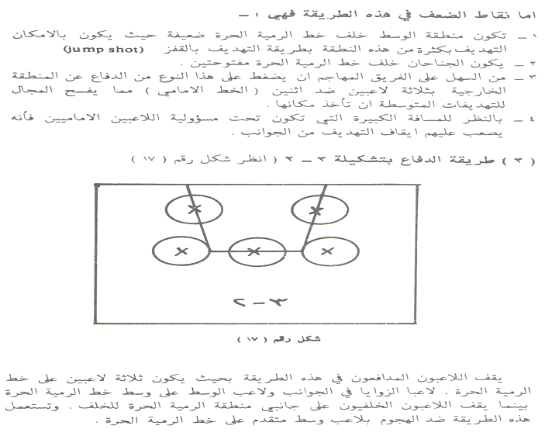
محاضرة (5) كرة سلة ثانية

Slide 5
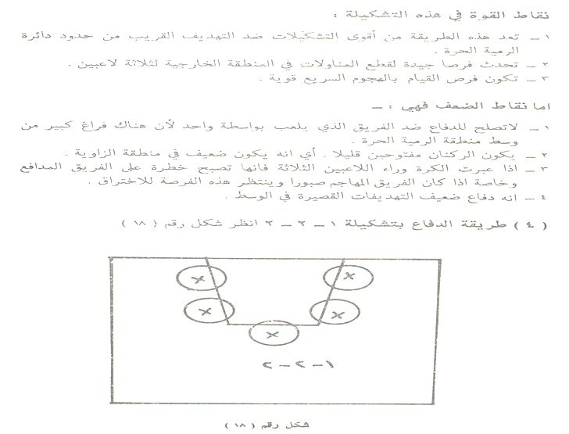
محاضرة (5) كرة سلة ثانية

Slide 6
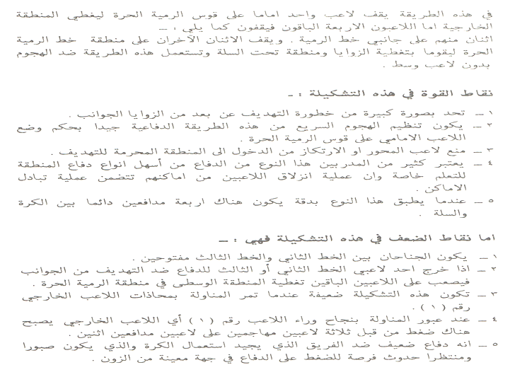
محاضرة (5) كرة سلة ثانية

